Slide 1
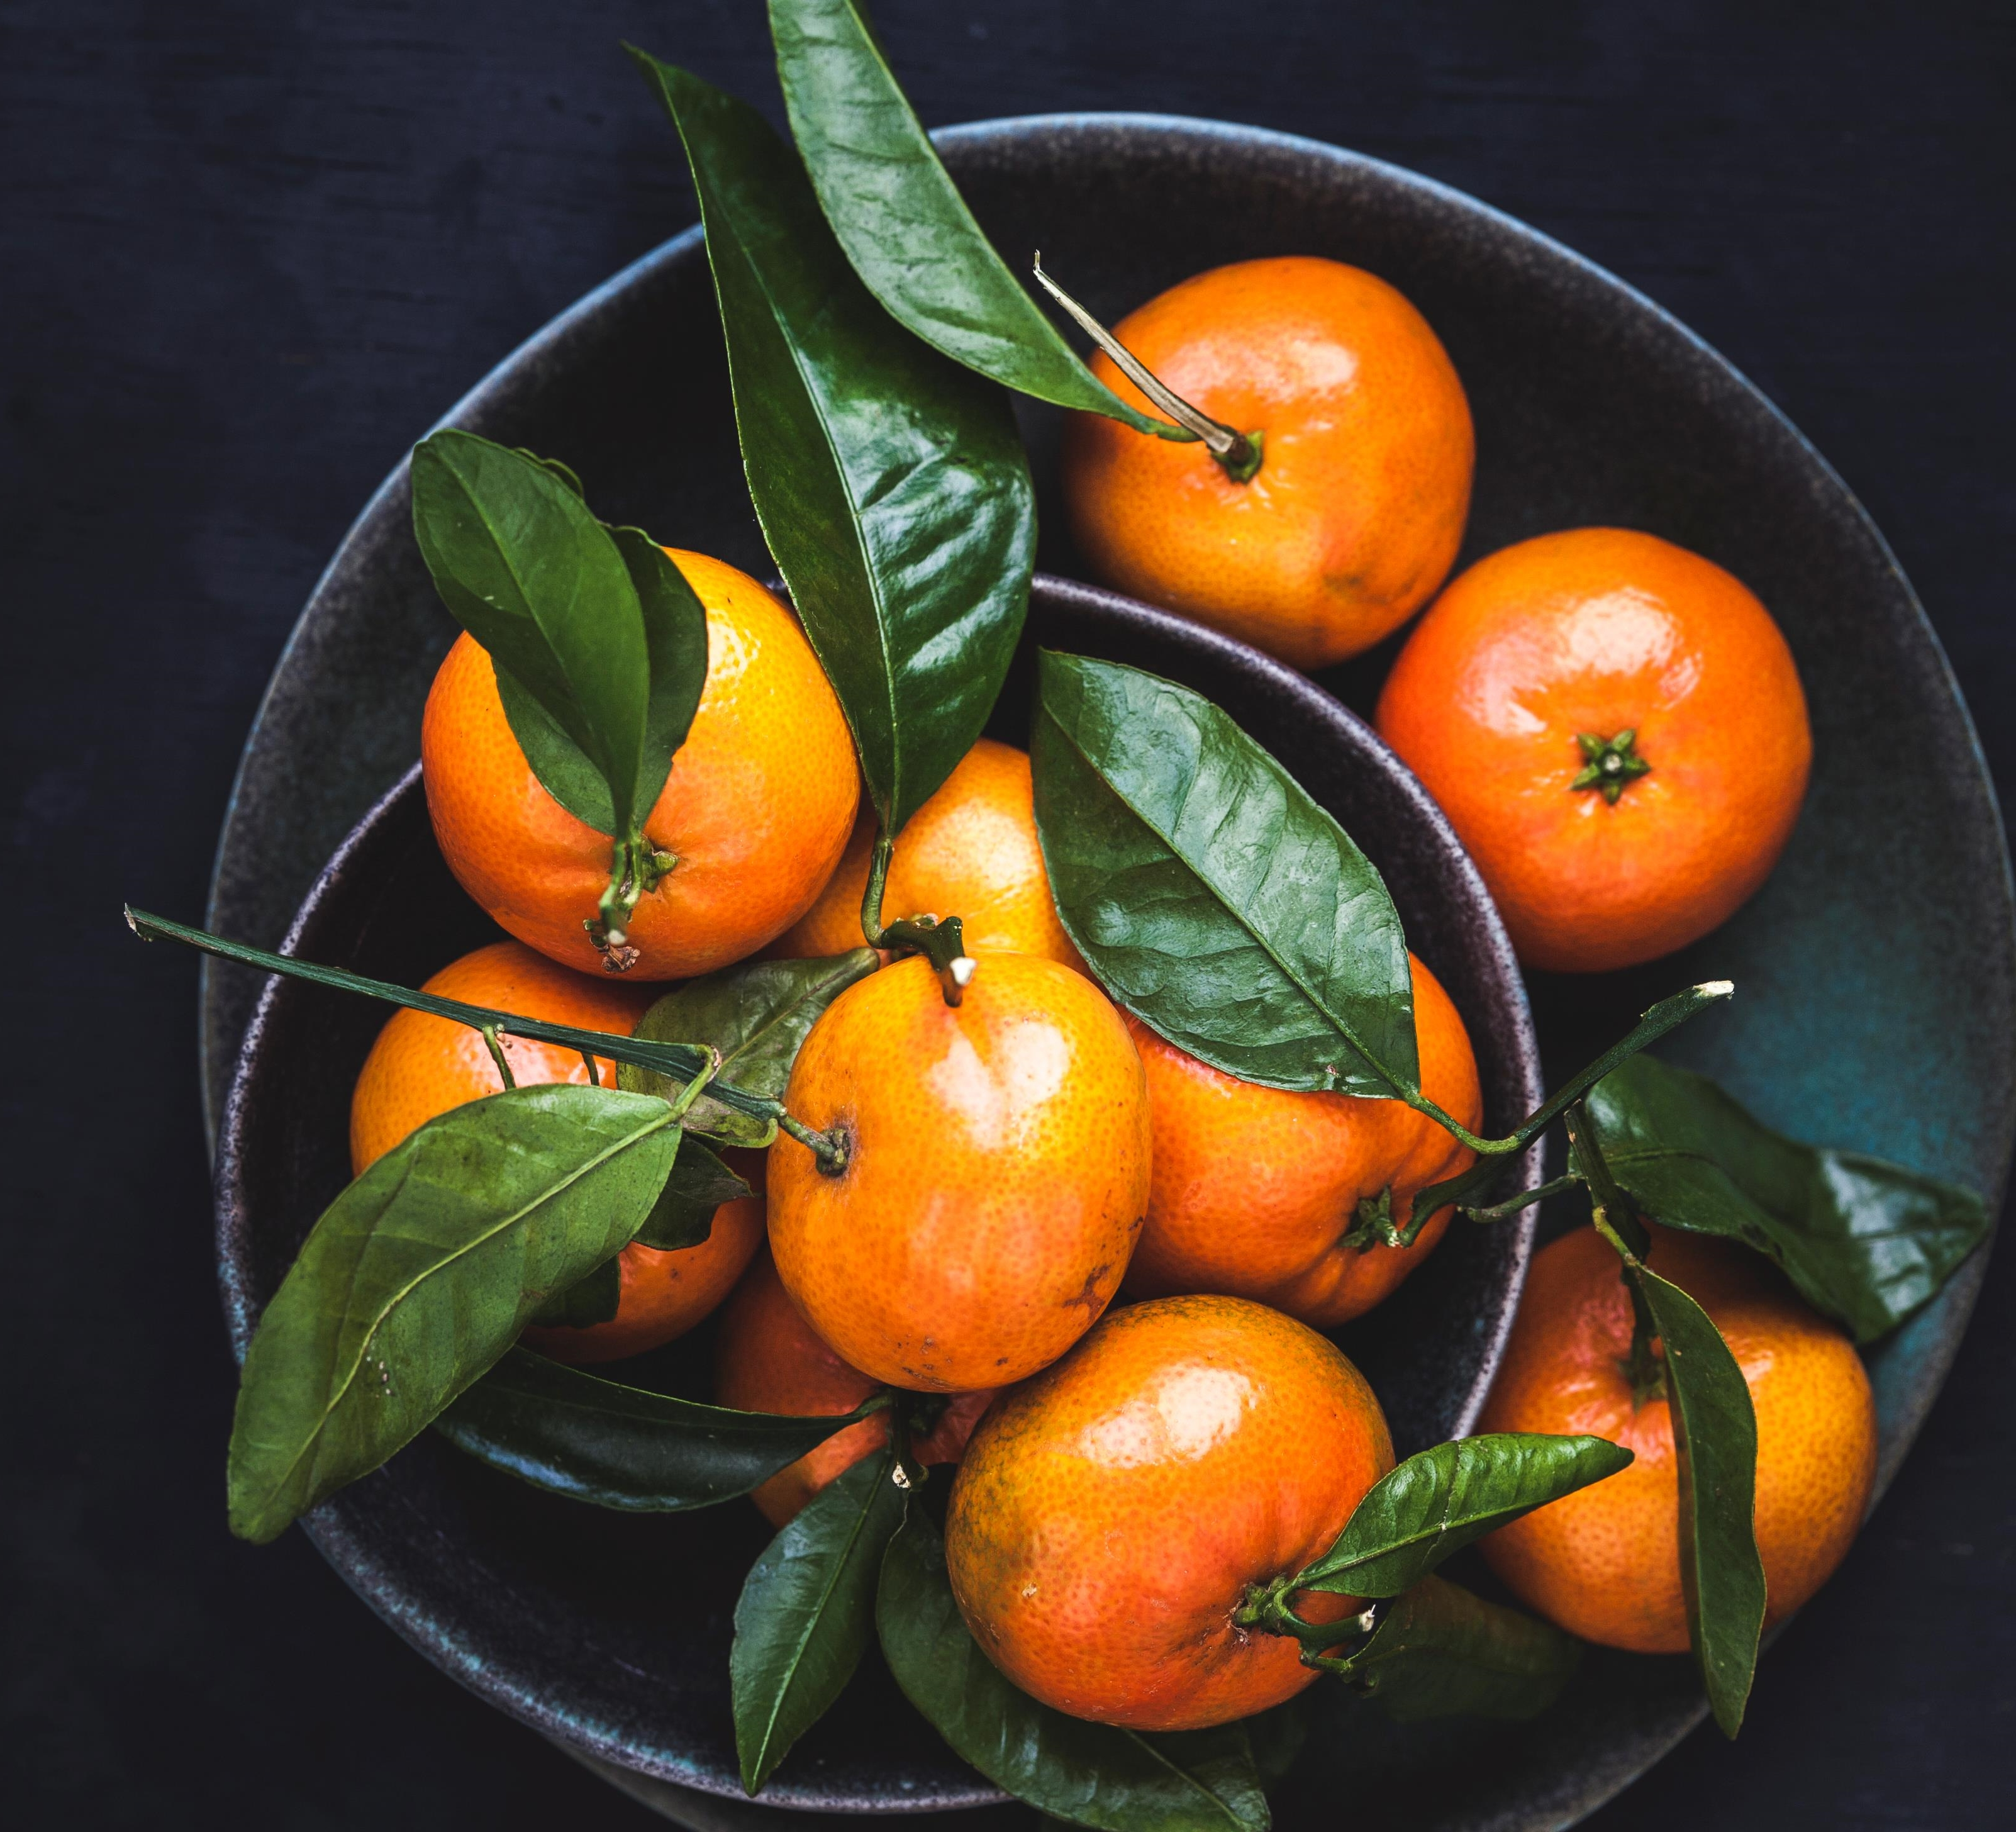
BẢO VỆ DỰ ÁN CHỦ ĐỀ QUẢN LÝ NHÀ HÀNG
Thành viên:
Võ Quan Thành
Nguyễn VĂn Thức
GIẢNG VIÊN : NGUYỄn Ngọc Anh

Slide 2
I.TÓM TẮT
GIỚI THIỆU
SƠ ĐỒ DIAGRAM
GIAO DIỆN
CHẠY DEMO
THUẬN LỢI & KHÓ KHĂNG
PHÂN CÔNG

Slide 3

1.GIỚI THIỆU DỰ ÁN
Hiện nay với nhu cầu ăn uống của con người không ít nhà hàng quán ăn đã ra đời tuy nhiên theo đó việc kiểm soát và quản lý cũng không kém phần phức tạp nên nhóm em quyết định tạo ra một phần mềm quản lý nhà hàng với mong muốn giúp đc phần nào cho những ai đang hoạt động trong lĩnh vực này

Slide 4
2.PHÂN CÔNG CÔNG VIỆC

